Slide 1
Algèbre randomisée pour le calcul de SVD
Viens Arthur, MS HPC-AI Mines ParisTech
03 Décembre 2021

Slide 2
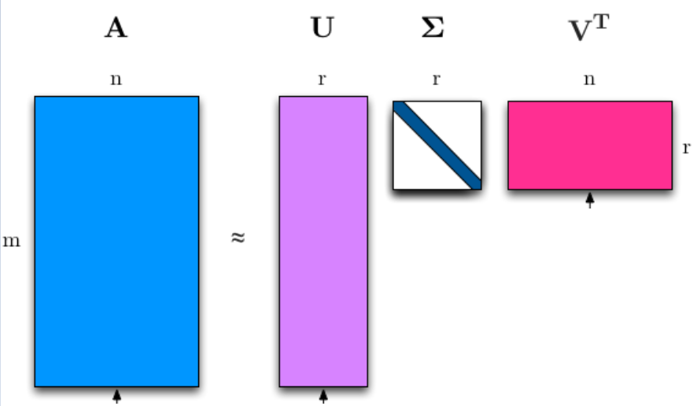
Décomposition en valeurs singulières
Définition
U : vecteurs propres à gauche
V : vecteurs propres à droite
Les vecteurs de U et V sont orthogonaux
∑ : Matrice diagonale des valeurs singulières
Possibilité de tronquer ces matrices, pour retrouver une approximation de rang k de la matrice

Slide 3
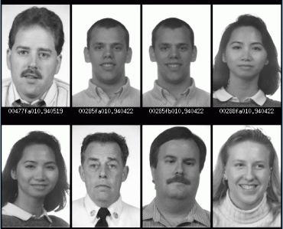


Propriétés de la SVD tronquée
Utilité
Réduction de la mémoire nécessaire pour stocker la matrice
Découverte des vecteurs propres à gauche et à droite
Découverte de l’ampleur des transformations de l’application linéaire A (valeurs singulières)
→ Expose la « structure » de A
Permet de calculer le pseudo inverse
Limites
O(m * n * k)
Ne fonctionne bien que quand l’accès aléatoire à la mémoire est possible et rapide
Devient trop coûteux en temps de calcul et en mémoire quand la matrice devient grande
Netflix dataset
2GB
FERET Face DB 5GB
Wiki English
14GB

Slide 4
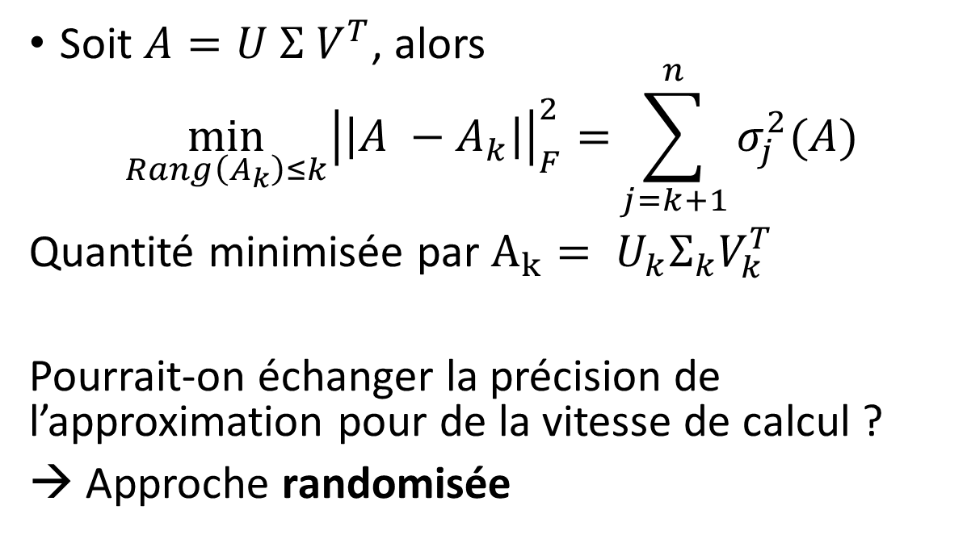
SVD Tronquée : Solution optimale
Theorème (Eckart-Young, 1936).
Soit $A=U Σ V^{T}$, alors
$$\min_{Rang\left(A_{k}\right)≤k}{{\left|\left|A −A_{k}\right|\right|}_{F}^{2}=}\sum_{j=k+1}^{n}{σ_{j}^{2}(A)}$$
Quantité minimisée par $A_{k}= U_{k}Σ_{k}V_{k}^{T}$
Pourrait-on échanger la précision de l’approximation pour de la vitesse de calcul ?
→ Approche randomisée

Slide 5
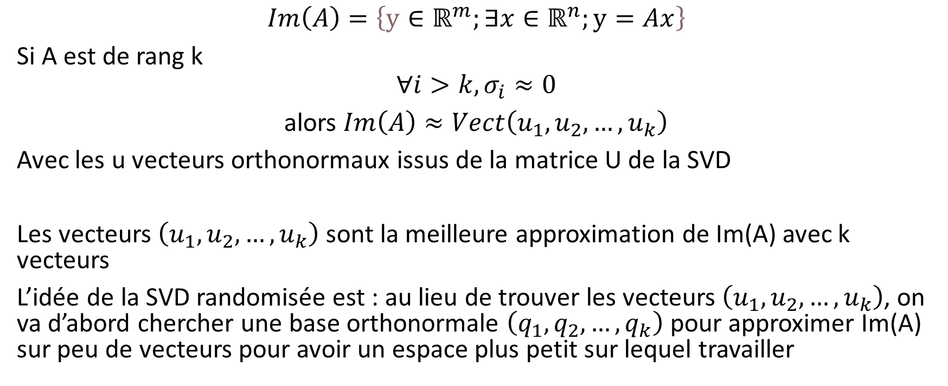
Sous espaces de A
Ax
$$Im\left(A\right)=\left\{y∈ℝ^{m};∃x∈ℝ^{n};y=Ax\right\}$$
Si A est de rang k
$$∀ⅈ>k,σ_{i}≈0$$
alors $Im\left(A\right)≈Vect\left(u_{1}, u_{2}, …, u_{k}\right)$
Avec les u vecteurs orthonormaux issus de la matrice U de la SVD
Les vecteurs $\left(u_{1}, u_{2}, …, u_{k}\right)$ sont la meilleure approximation de Im(A) avec k vecteurs
L’idée de la SVD randomisée est : au lieu de trouver les vecteurs $\left(u_{1}, u_{2}, …, u_{k}\right)$, on va d’abord chercher une base orthonormale $\left(q_{1}, q_{2}, …, q_{k}\right)$ pour approximer Im(A) sur peu de vecteurs pour avoir un espace plus petit sur lequel travailler
u₃
u₂
u₁
Im(A)

Slide 6
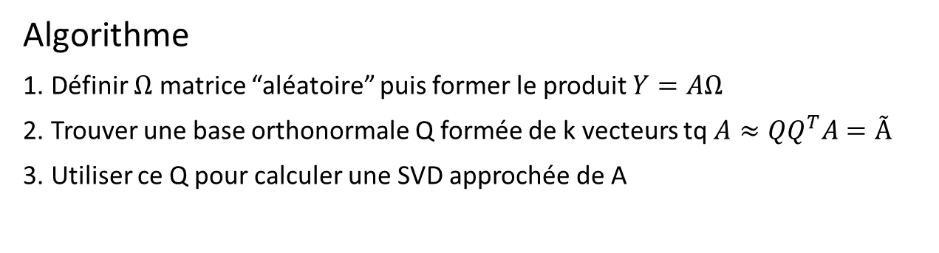



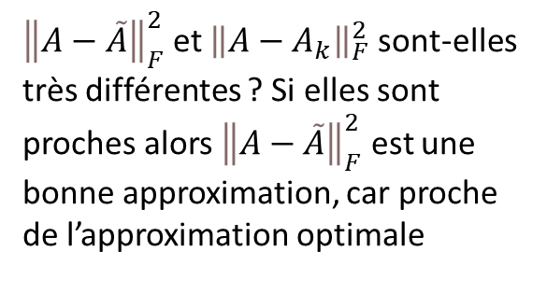

Idée générale
Algorithme
Définir $Ω$ matrice “aléatoire” puis former le produit $Y=AΩ$
Trouver une base orthonormale Q formée de k vecteurs tq $A≈QQ^{T}A=Ã$
Utiliser ce Q pour calculer une SVD approchée de A
$(Aω=A_{:,1}ω^{(1)}+ …+A_{:,n}ω^{(n)}$)
${\left\|A−\tilde{A}\right\|}_{F}^{2}$ et ${\left\|A−A_{k}\right\|}_{F}^{2}$ sont-elles très différentes ? Si elles sont proches alors ${\left\|A−\tilde{A}\right\|}_{F}^{2}$ est une bonne approximation, car proche de l’approximation optimale
Im(A)
Im(Y)

Slide 7
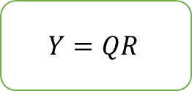

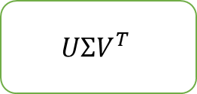



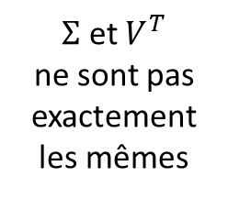
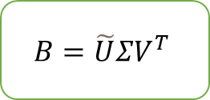

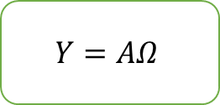
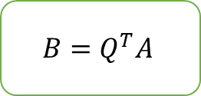

SVD Randomisée
$$A∈ℝ^{m×n}$$
Trop coûteux
A
$$UΣV^{T}$$
Approximer
Im(A)
Echantillonnage de colonnes
Matrice à valeurs gaussiennes
Retour dans
l’espace de départ
avec une certaine
perte
- Projeter des vecteurs
Aléatoires dans Im(A)
- Echantillonner directement
Des vecteurs de A
Trouver $Ω$
Matrice SRFT (Fourier)
$$U=Q\tilde{U}$$
SRHT
SRFT
Matrice SRHT (Hadamard)
Matrice DCT (Fourier réel)
$$Q∈ℝ^{m×k}$$
$Σ$ et $V^{T}$
ne sont pas
exactement
les mêmes
$$Y∈ℝ^{m×k}$$
$$B∈ℝ^{n×k}$$
$$Y=AΩ$$
$$Y=QR$$
$$B=Q^{T}A$$
$$B=\tilde{U}ΣV^{T}$$
Trouver
Base orthonormale
tronquée (approchée)
de Im(A) : Q
Projection
de A dans cette base
tronquée (approchée)
de Im(A) : Q
Résolution de
la SVD dans cet
espace beaucoup
plus petit n * k

Slide 8
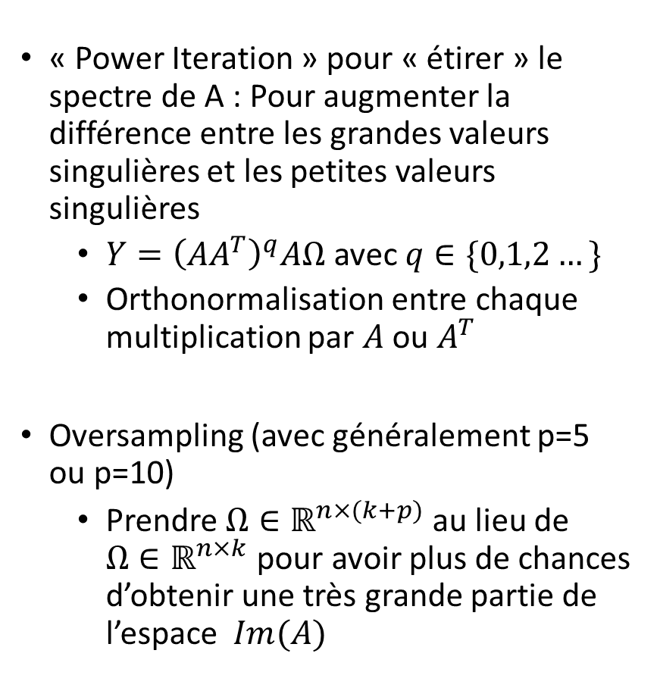
Méthodes pour améliorer la précision
« Power Iteration » pour « étirer » le spectre de A : Pour augmenter la différence entre les grandes valeurs singulières et les petites valeurs singulières
$Y={\left(AA^{T}\right)}^{q}AΩ$ avec $q∈\{0,1,2…\}$
Orthonormalisation entre chaque multiplication par $A$ ou $A^{T}$
Oversampling (avec généralement p=5 ou p=10)
Prendre $Ω∈ℝ^{n×(k+p)}$ au lieu de $Ω∈ℝ^{n×k}$ pour avoir plus de chances d’obtenir une très grande partie de l’espace $Im(A)$

Slide 9

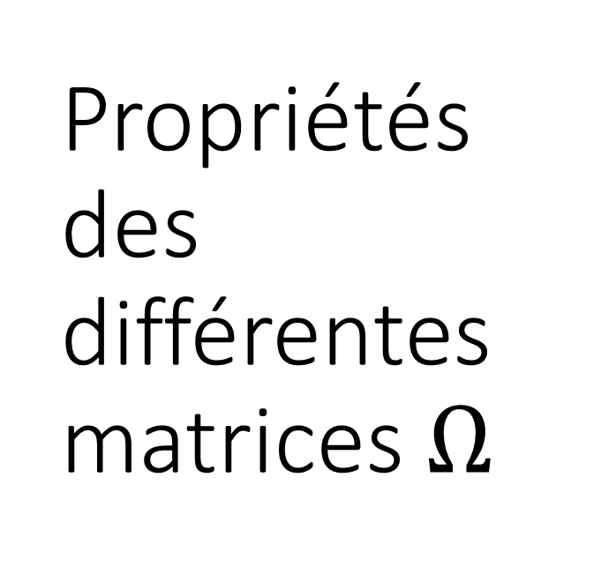
Propriétés des différentes matrices $Ω$
Soit une matrice $A∈ℝ^{m×n}$, un rang cible $k≥2$ et $p≥2$ avec $k+p≤min⁡(m, n)$. Avec Q de la factorisation QR de $Y=AΩ$ on obtient les bornes d’erreur :
Matrices à valeurs gaussiennes $E{\left|\left|A−QQ^{T}A\right|\right|}_{2}≤\left[1+\frac{4\sqrt{\left(k+p\right)}}{p−1}∗\sqrt{\min\left\{m, n\right\}}\right]σ_{k+1}$
Matrice d’échantillonnage de colonnes ${\left|\left|A−QQ^{T}A\right|\right|}_{2}≤\sqrt{1+k{(n−k)}}σ_{k+1}$

Slide 10
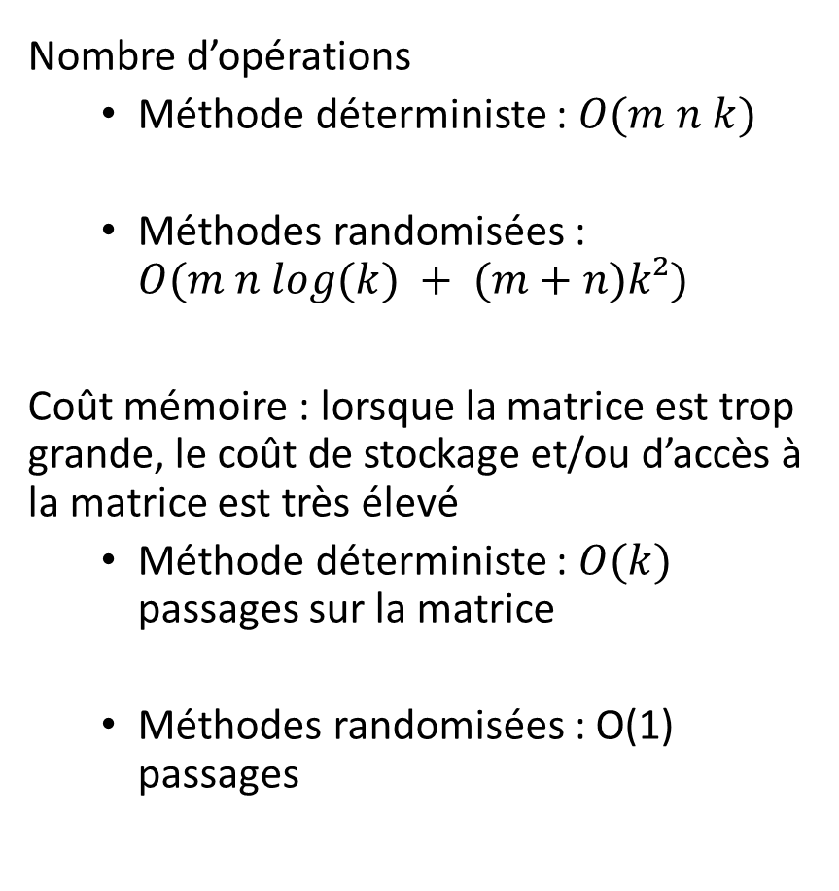
Complexité
Nombre d’opérations
Méthode déterministe : $O(m n k)$
Méthodes randomisées : $O(m n log(k) + (m+n)k²)$
Coût mémoire : lorsque la matrice est trop grande, le coût de stockage et/ou d’accès à la matrice est très élevé
Méthode déterministe : $O(k)$ passages sur la matrice
Méthodes randomisées : O(1) passages

Slide 11
Sources
Halko, Nathan, Per-Gunnar Martinsson, and Joel A. Tropp. "Finding structure with randomness: Probabilistic algorithms for constructing approximate matrix decompositions." SIAM review 53.2 (2011): 217-288.
Boutsidis, Christos, and Alex Gittens. "Improved matrix algorithms via the subsampled randomized Hadamard transform." SIAM Journal on Matrix Analysis and Applications 34.3 (2013): 1301-1340.
https://research.fb.com/blog/2014/09/fast-randomized-svd/

Slide 12

Présentation du code réalisé
Jupyter notebook

